Slide 1


AUGMENTED REALITY FURNITURE ARF
TT 2018-A002
PRESENTAN: CABELLO ACOSTA GERARDO ARAMIS
DEL PILAR MORALES SAÚL
CARRILLO MENDOZA MARTÍN ALEJANDRO

Slide 2
ANÁLISIS
1

Slide 3


PROBLEMA
El diseño de interiores es un proceso lento y complejo [1]
2

Slide 4
FLUJO DE DISEÑO DE INTERIORES
TOMA DE REQUERIMIENTOS DEL CLIENTE
ANÁLISIS DE PRESUPUESTO
ANÁLISIS DEL INMUEBLE
DEFINIR EL ALCANCE DEL DISEÑO
PLANEACIÓN DE ACTIVIDADES DE DISEÑO
GENERACIÓN DE PROPUESTA DE DISEÑO
DESARROLLO DE PROPUESTA
ENTREGA DE LA OBRA
3

Slide 5
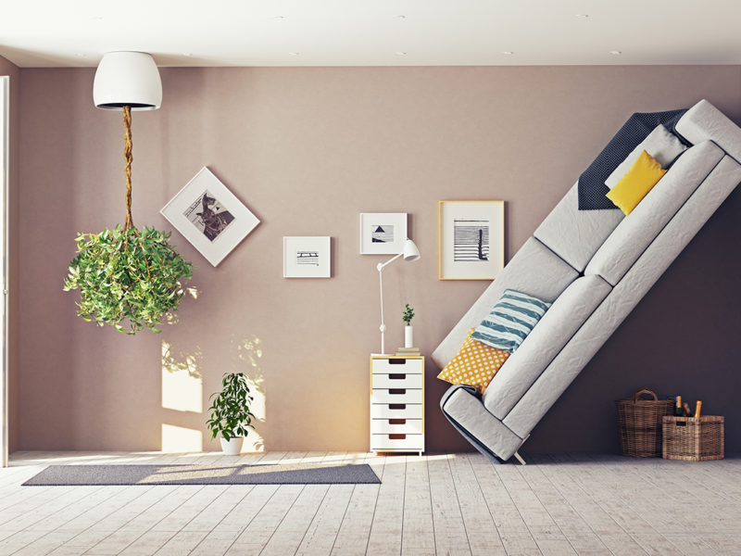
CONSECUENCIAS
Pérdida económica y de tiempo en diseños de interiores mal realizados
4

Slide 6
¿Cuándo un diseño de interiores NO es exitoso?
El análisis del inmueble no se realizó de forma correcta.
La forma en la que se le presentó la propuesta al cliente no fue la más acertada.
El resultado final fue diferente a la propuesta de diseño. [2]
El cliente termina con desagrado e insatisfacción por el diseño realizado.
5

Slide 7



OBJETIVO
Facilitar el proceso de diseño de interiores
6

Slide 8
SOLUCIÓN PROPUESTA
Desarrollar una aplicación móvil que permita a los usuarios visualizar con ayuda de la realidad aumentada, muebles y objetos decorativos en una habitación, eliminando la necesidad de tenerlos físicamente en ella

Slide 9





TRABAJO PREVIO
CANVAS

Slide 10
¿Cómo atacar el problema?
TOMA DE REQUERIMIENTOS DEL CLIENTE
ANÁLISIS DE PRESUPUESTO
ANÁLISIS DEL INMUEBLE
DEFINIR EL ALCANCE DEL DISEÑO
PLANEACIÓN DE ACTIVIDADES DE DISEÑO
GENERACIÓN DE PROPUESTA DE DISEÑO
DESARROLLO DE PROPUESTA
ENTREGA DE LA OBRA

Slide 11
¿Cómo atacar el problema?
TOMA DE REQUERIMIENTOS DEL CLIENTE
ANÁLISIS DE PRESUPUESTO
ANÁLISIS DEL INMUEBLE
DEFINIR EL ALCANCE DEL DISEÑO
PLANEACIÓN DE ACTIVIDADES DE DISEÑO
GENERACIÓN DE PROPUESTA DE DISEÑO
DESARROLLO DE PROPUESTA
ENTREGA DE LA OBRA

Slide 12
REQUERIMIENTOS DE LA APLICACIÓN
Registrar cuenta
Iniciar sesión
Recuperar contraseña
Consultar muebles
Cambiar color a muebles
Tomar foto de escenario
Crear escenario
Visualizar escenario

Slide 13

USUARIOS FINALES
DISEÑADORES DE INTERIORES
USUARIOS COMUNES DE INMUEBLES

Slide 14
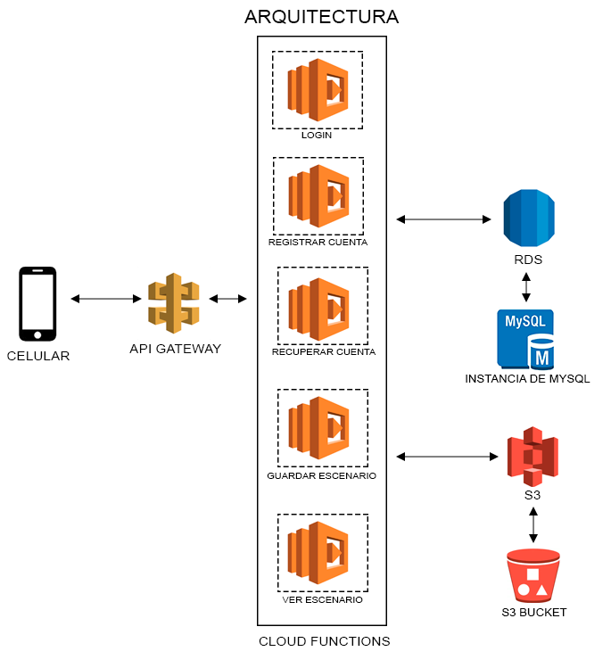
ARQUITECTURA DEL SISTEMA

Slide 15
DESARROLLO

Slide 16
ETAPAS DE DESARROLLO
PROCESO ITERATIVO
I0
I4
I8

Slide 17

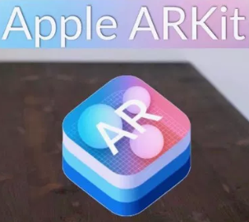




Iteración 0
Objetivo: Conocer las plataformas de realidad aumentada y determinar la que se usará en el proyecto

Slide 18
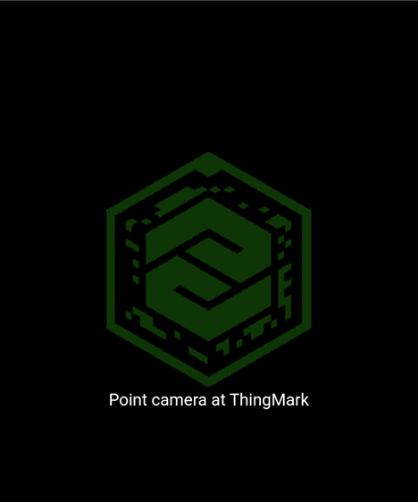
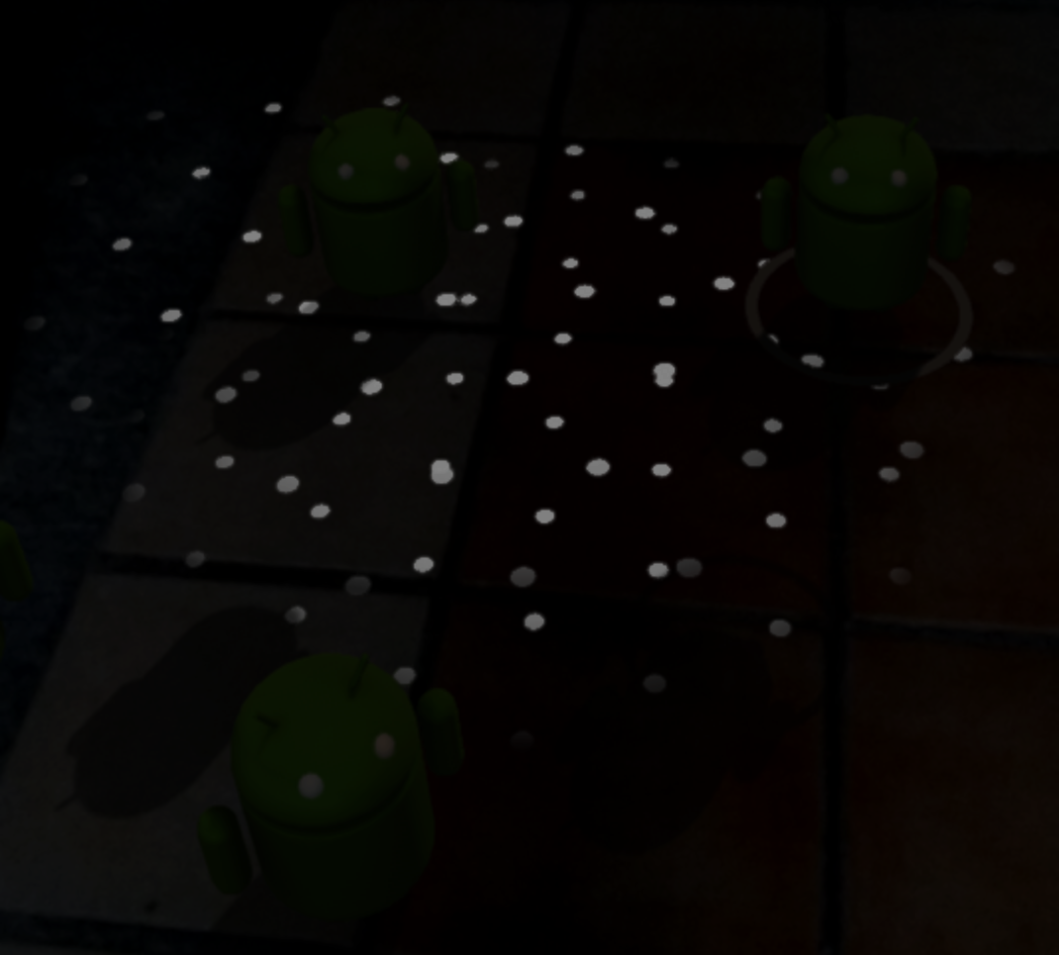

ARCORE VS VUFORIA
PRUEBAS DE CONTEXTO
ARCORE
VUFORIA
ILUMINACIÓN

Slide 19
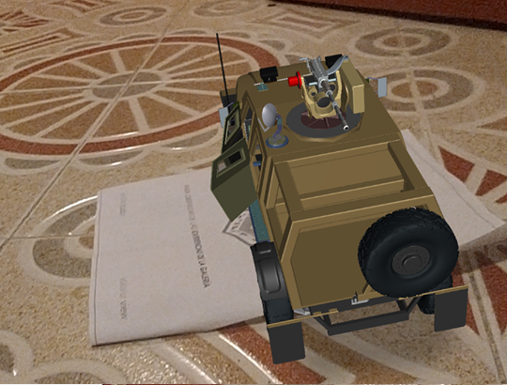
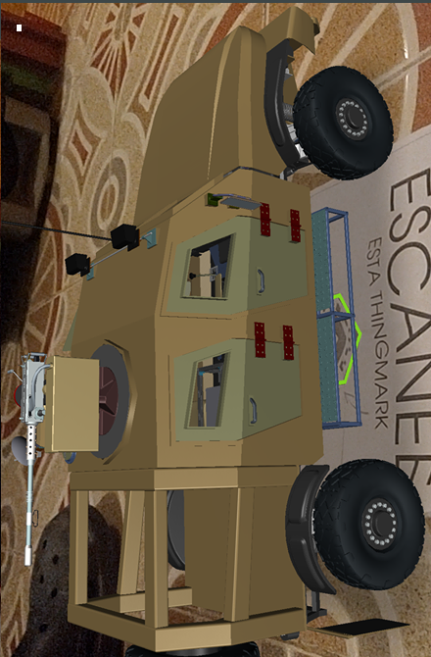
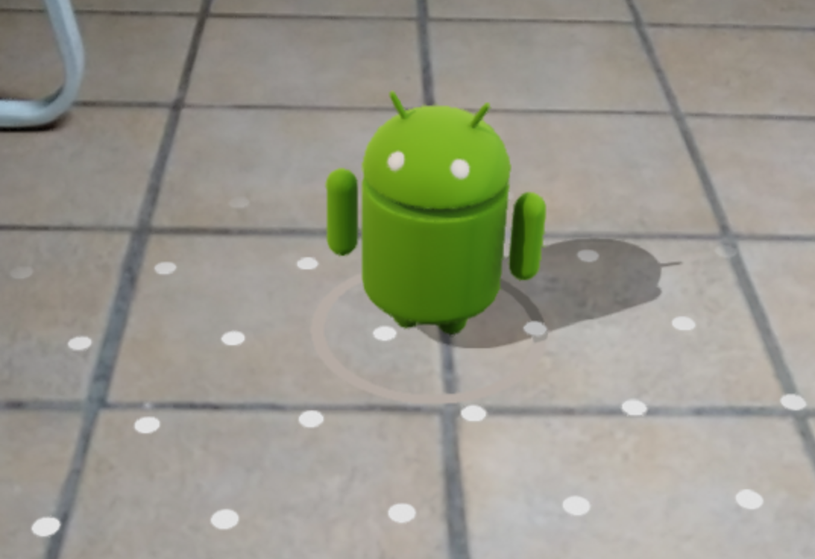
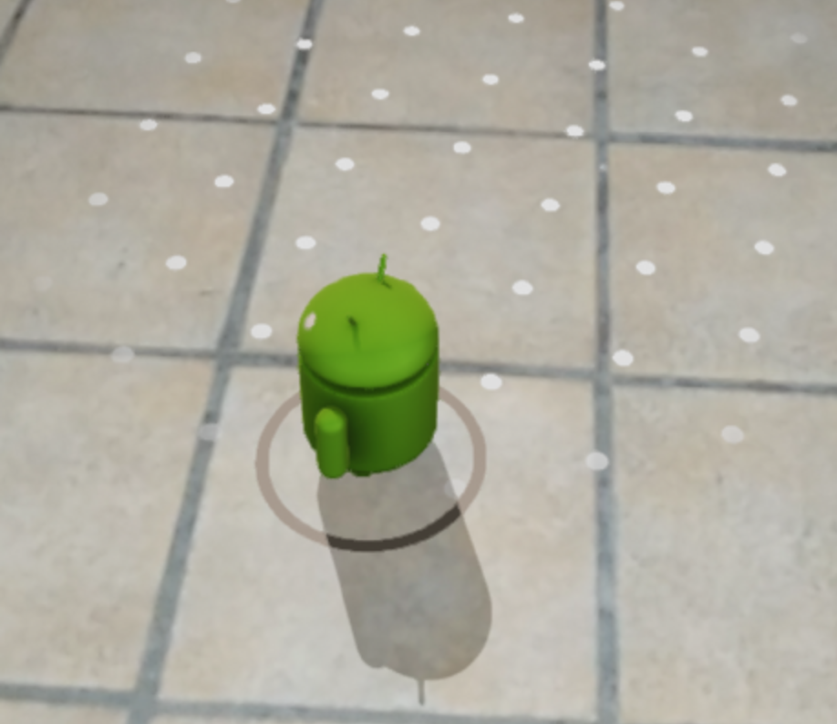
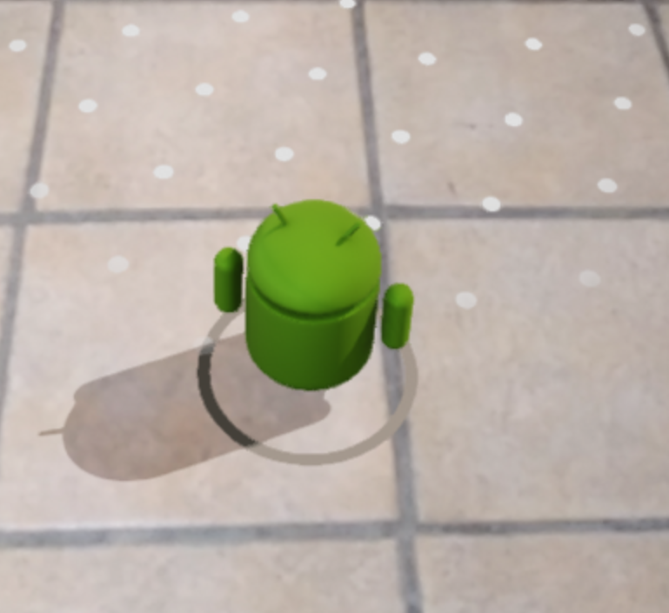
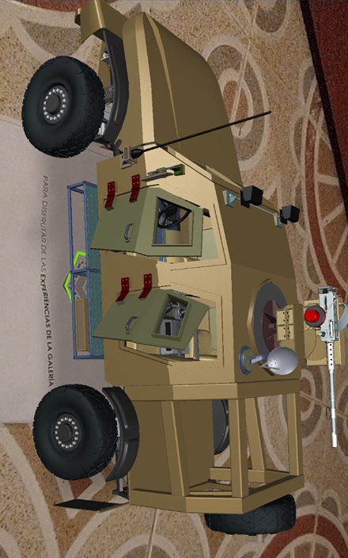
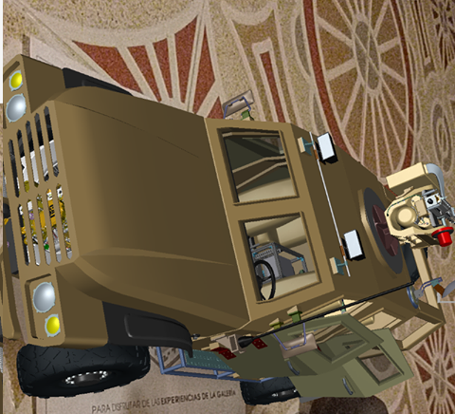
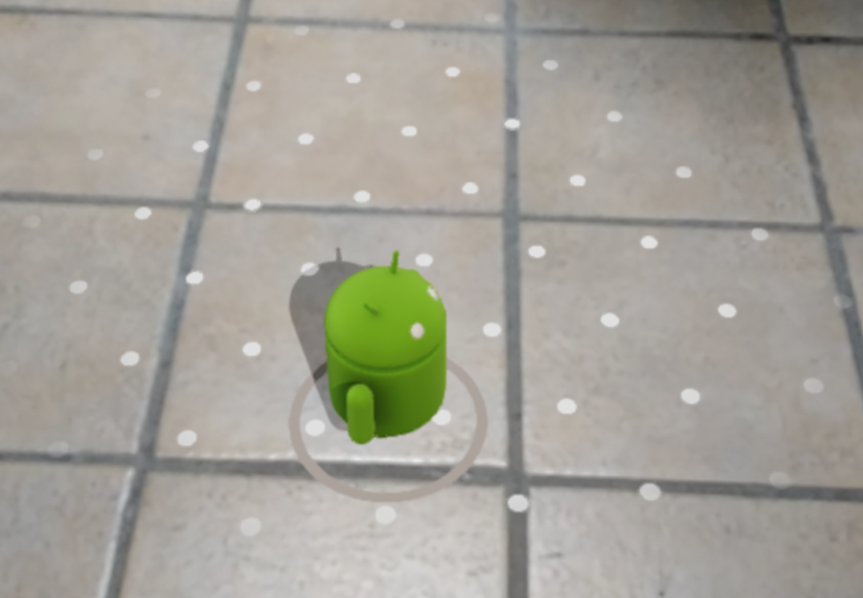
ARCORE VS VUFORIA
PRUEBAS DE CONTEXTO
ARCORE
VUFORIA
POSICIÓN CARDINAL

Slide 20
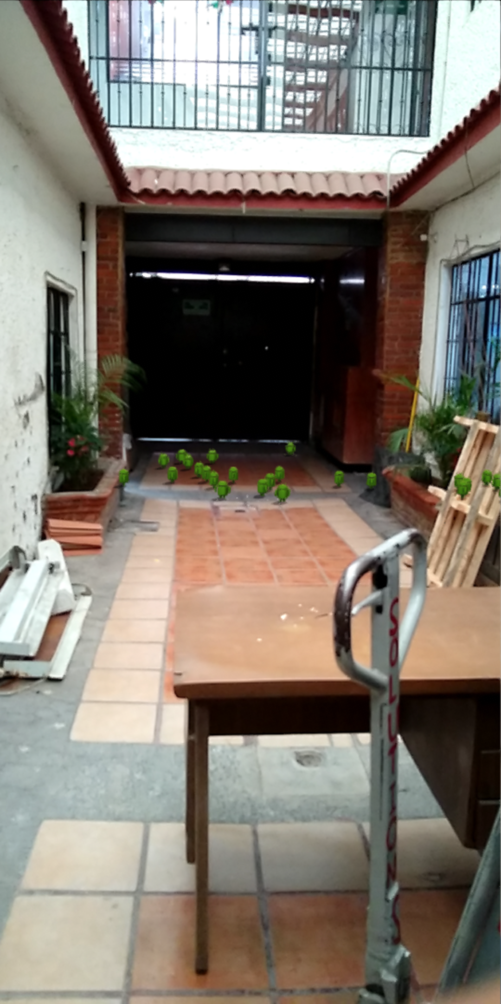
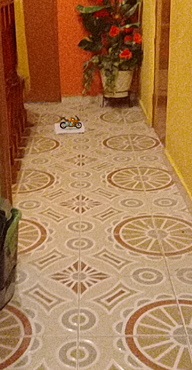
ARCORE VS VUFORIA
PRUEBAS DE CONTEXTO
4m.
11 m.
ARCORE
VUFORIA
DISTANCIA DE OBJETOS

Slide 21
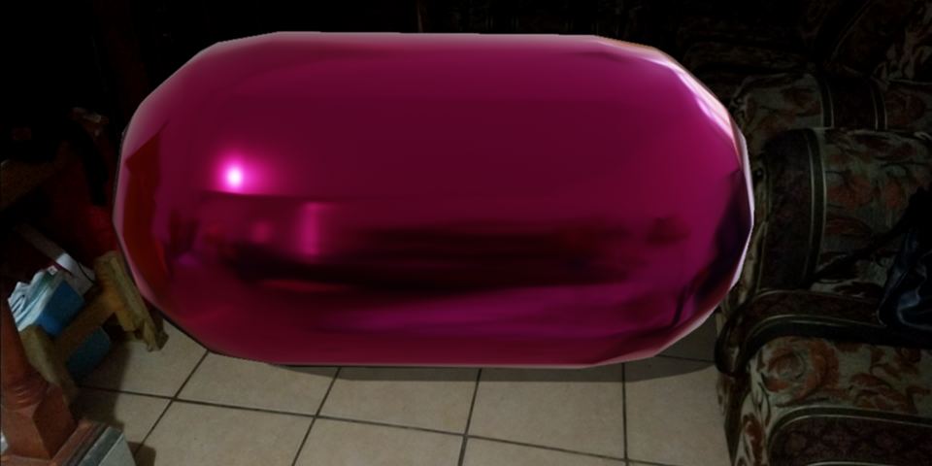
Iteración 1
Objetivo: Diseñar e implementar un modelo 3D propio
Se realizó un modelo en 3D propio y se implementó a la aplicación de la iteración anterior.

Slide 22
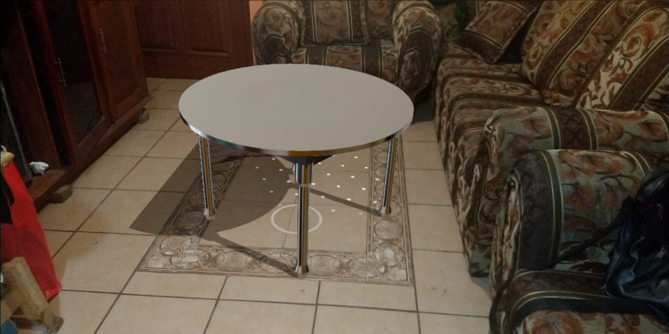
Iteración 2
Objetivo: Diseñar un modelo propio que se ajuste al objetivo general del proyecto
Se realizó un modelo 3D más complejo y detallado. En éste caso se modeló y renderizó una mesa de centro metálica.

Slide 23
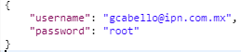

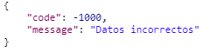
Iteración 3
Objetivo: Implementar parte del backend que permitirá la funcionalidad en iteraciones posteriores
Se desarrollaron las Cloud Functions relacionadas al login, registro de cuenta y guardado de escenario.
LOGIN
REGISTRO DE CUENTA
GUARDAR ESCENARIO
EJEMPLO DE REQUEST / RESPONSE DEL LOGIN

Slide 24
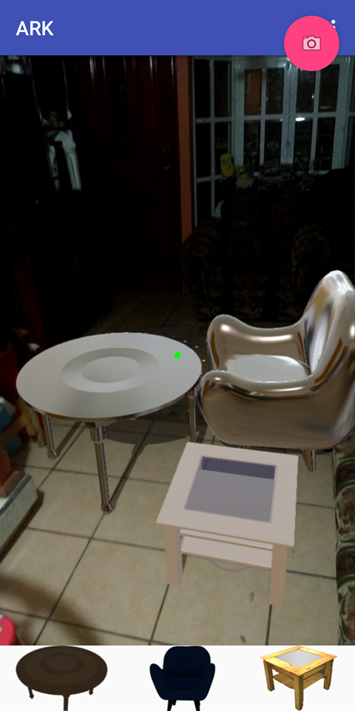
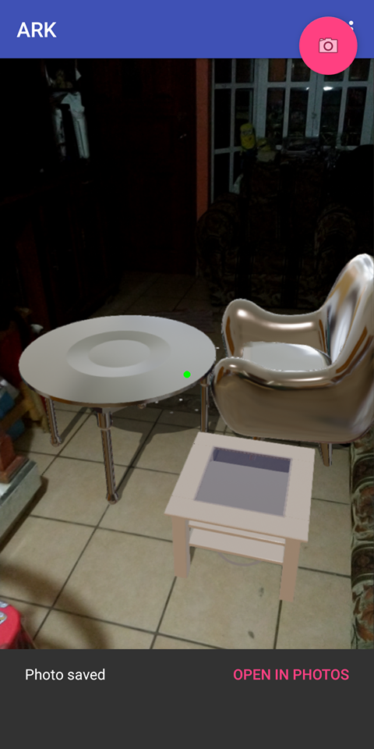
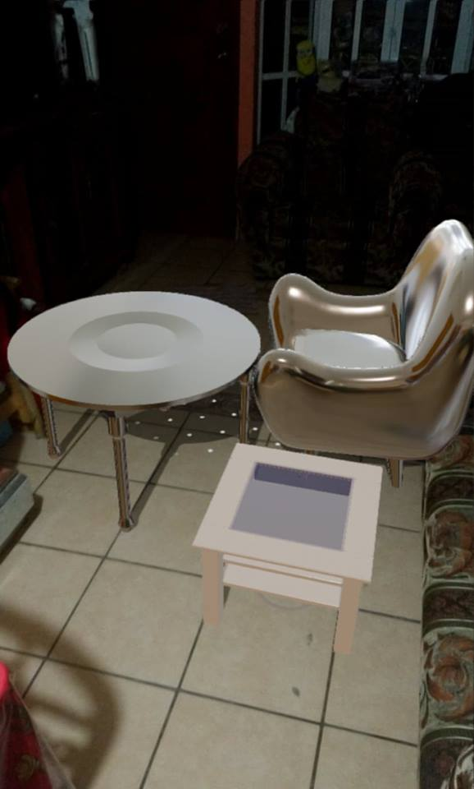
Iteración 4
Objetivo Implementar la función de selección de muebles
Se implementó la captura de foto y la selección de 3 muebles, tal que pudieran haber más de un mismo tipo de mueble en escena.

Slide 25
TRABAJO A FUTURO

Slide 26
CONCLUSIONES

Slide 27
GRACIAS POR SU ATENCIÓN

Slide 28
BIBLIOGRAFÍA
[1] Montes de Oca, Irina y Risco, Lucía, ”Apuntes de diseñoo de interiores”, Principios básicos de escalas. espacios, colores y más, primera edición, ECOE EDICIONES
[2] ”FAQ for designers”, Whats is Interior Design, Interior Design Legislative, Coalition of Pennsylvania (IDLCPA), 2011. [Online] Recuperado de: https://www.idlcpa.org/forms/resources/FAQforDesigners.pdf
[3] SECRETARIA DEL TRABAJO Y PREVISIÓN SOCIAL, “SALARIOS MÍNIMOS”, Vigentes a partir del 1° de enero de 2018, [Online] Recuperado el 1 de octubre de 2018 de: https://www.gob.mx/cms/uploads/attachment/file/285013/TablaSalariosMinimos-01ene2018.pdf

Slide 29
ANEXOS

Slide 30
COSTO ESTIMADO DEL DESARROLLO
ACTIVIDAD | SUBACTIVIDAD | TIEMPO DE DESARROLLO (EN HORAS)
DESARROLLO DE FRONTEND | IMPLEMENTACIÓN DE AR | 12
 | REGISTRO DE CUENTA | 2
 | RECUPERACIÓN DE CUENTA | 2
 | LOGIN | 2
 | MODELADO DE MUEBLES | 120
 | TOMA DE FOTOGRAFÍA | 6
 | CAMBIO DE COLOR EN MUEBLE | 12
 | VISUALIZACIÓN DE ESCENARIOS | 6
 | VISUALIZACIÓN DE CATÁLOGO E INTEGRACIÓN CON AR | 16
DESARROLLO DE BACKEND | DESARROLLO DE CLOUD FUNCTIONS | 48
 | ESTRUCTURACIÓN DE BASE DE DATOS | 1
 | CONFIGURACIÓN DE S3 | 1
 | CONFIGURACIÓN DE AMAZON RDS | 1

Slide 31
COSTO ESTIMADO DEL DESARROLLO
HORAS ACUMULADAS | NÚMERO DE RECURSOS HUMANOS | SALARIO MÍNIMO PROFESIONAL [3]
229 | 3 | 129.98
COSTO FINAL APROXIMADO
$89,296.26 MXN

